Slide 1
ICT 보안전문가반 포토폴리오
지서구

Slide 2
목차
1. 웹 서비스 및 취약점
- MySQL
- Html, Php
- XSS
- CSRF
- burpsuite

Slide 3
1. 웹 서비스
MYSQL

Slide 4
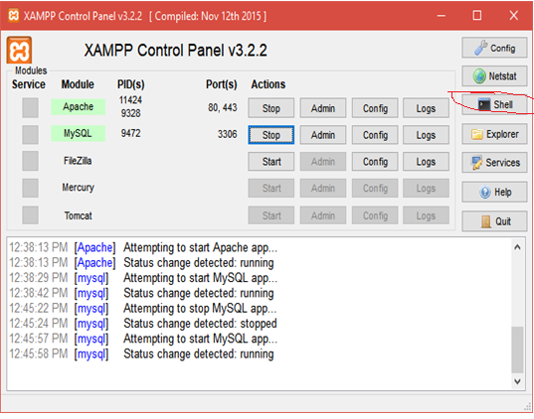
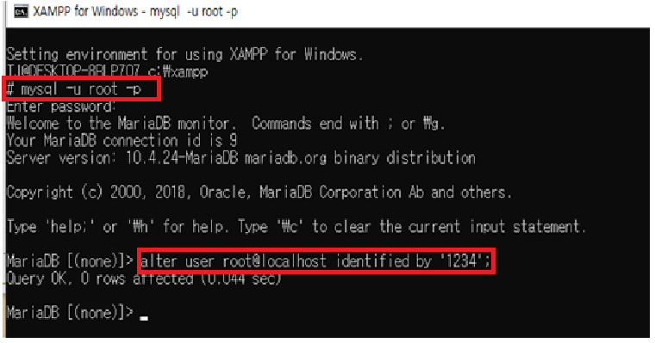
XAMPP를 설치해서 Apache 웹 서버와
Mysql을 사용
Mysql –u root –p 로 mysql 접속 후
기존에는 비밀번호가 설정되어 있지 않기에
비밀번호없이 로그인 -->
Alter user root@localhost identified by ‘사용할 비밀번호’
설정

Slide 5
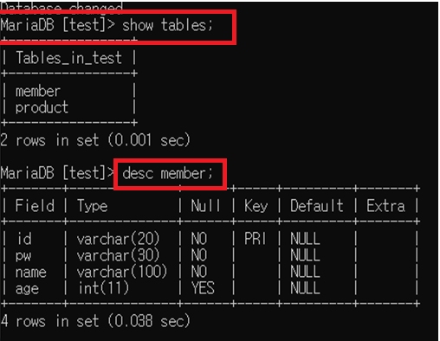
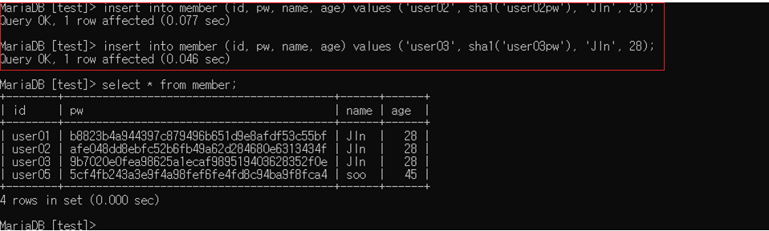
Table, column 생성 및 조회

Slide 6
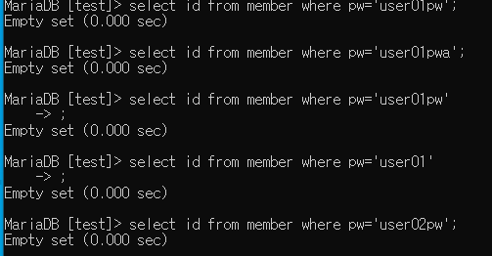
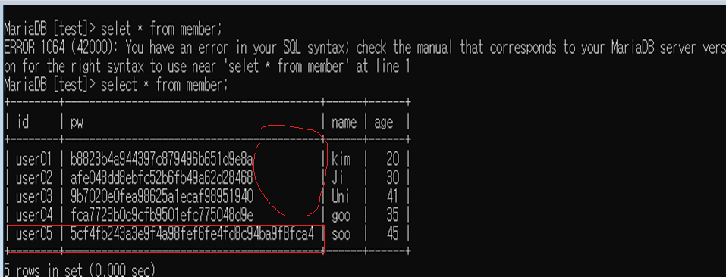
계속 로그인에 실패해서 조회를 해봤더니 pw길이를 잘못 설정
을 해서 조회에 실패
테이블을 만들 때 pw에 sha1을 쓸 경우 반드시 varchar길이를
100을 넘어야한다
(길이를 잘못 설정할 경우
암호 값이 전부 인식이 안돼 로그인 불가)

Slide 7
HTML, PHP

Slide 8
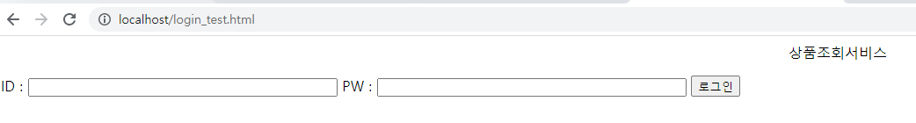
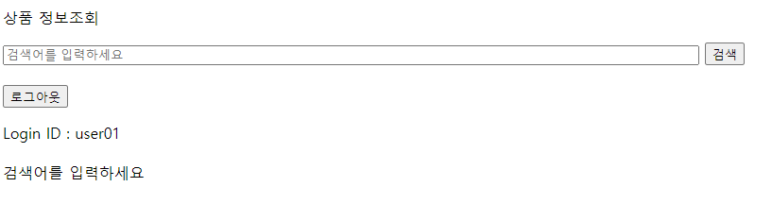
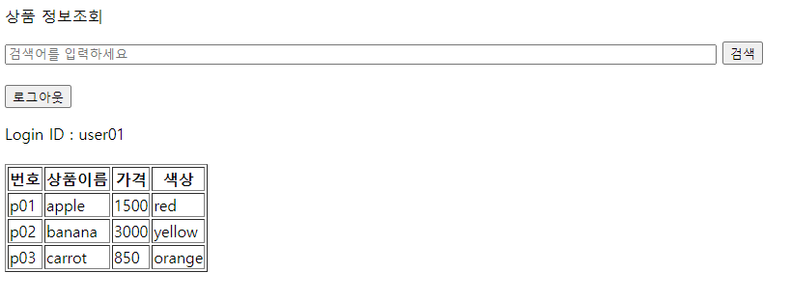
로그인 성공 시
Like %keyword%문을 써서 테이블정보에 들어가는
단어 하나에도검색이 된다.

Slide 9
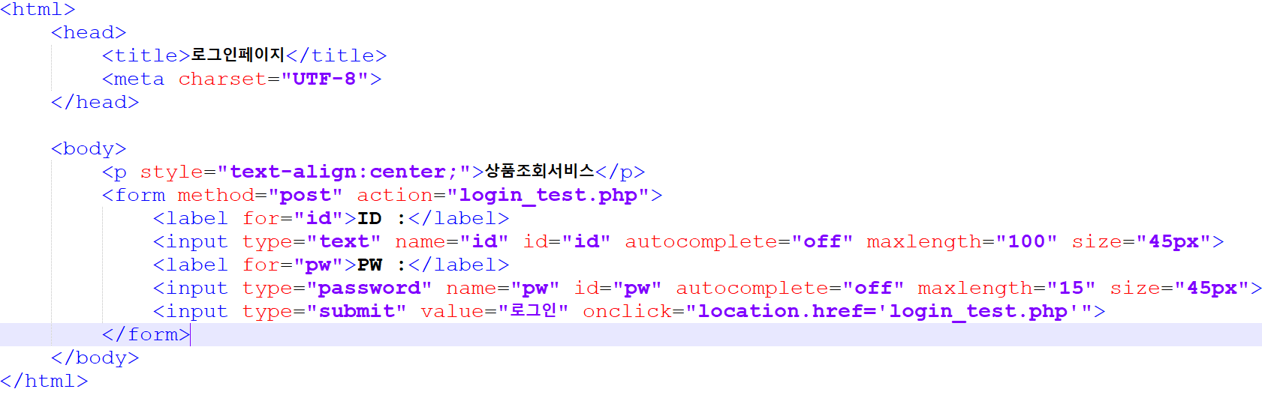

Slide 10
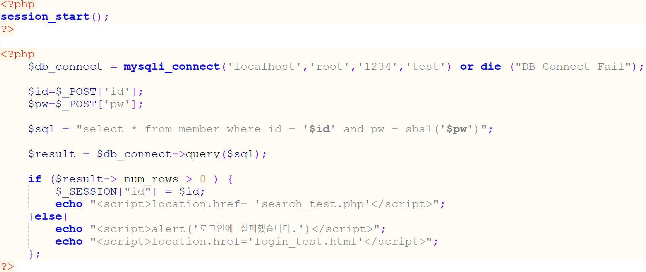

Slide 11
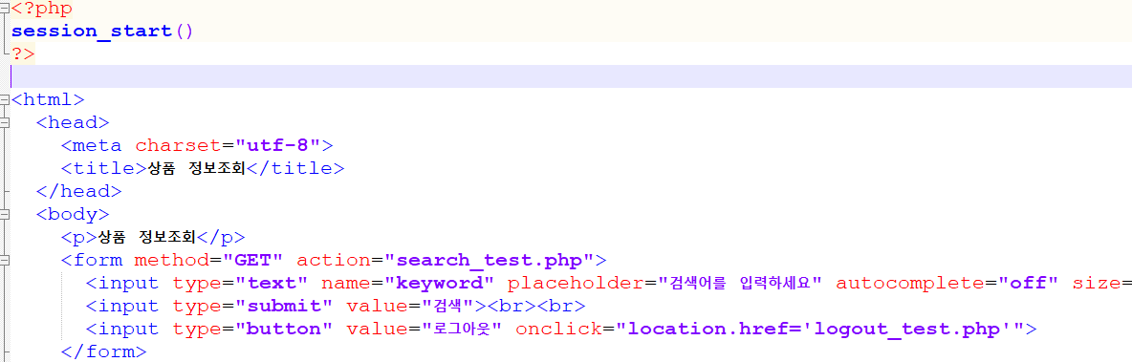
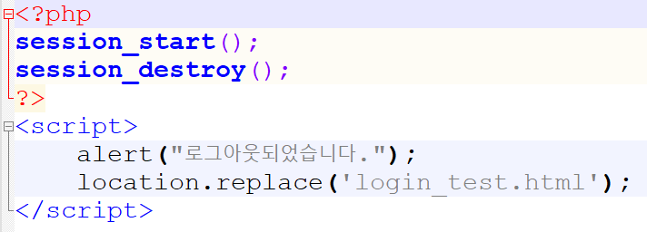

Slide 12
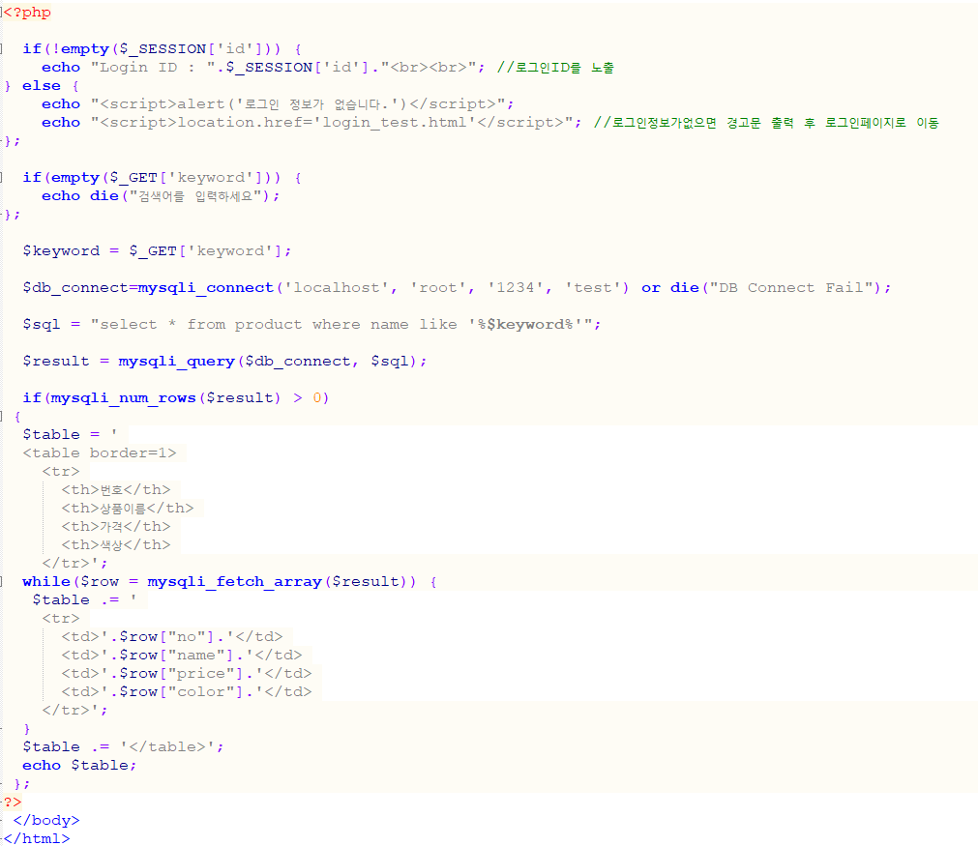

Slide 13
Sql injection 실습

Slide 14
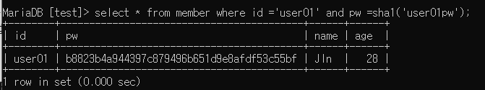
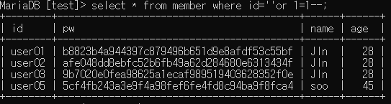
논리적 에러를 이용한 Sql injection
아래의 사진처럼 해커가 임의의 SQL구문을 주입하고 ‘or 1=1--라는 ‘둘중 하나라도 참이면
참이다’ 라는 의미를 가진 연산자 이기때문에 참이되는 쿼리문을 입력
이용해 where절을 모두 참으로 만들고 –를 넣어줌으로 뒤의 구문을 모두 주석 처리
간단한 구문이지만 결론적으로 member테이블에 있는 모든 정보를 조회 하게됨

Slide 15
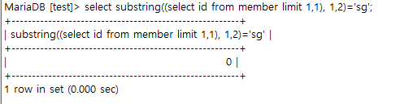
Blind sql injection
- 로그인 페이지처럼 db의 내용을 조회하여 확인할 수 없는 페이지 에서 사용
- 눈에 보이지 않는 테이블의 내용을 하나씩 비교하여 확인할 수 있음.
- 이 공격 기법은 일반적으로 ‘or 1=1-- 와 같은 공격패턴을 사용하는 인증우회 기법의 상위 단계라고 할수 있다.
1. Substring 함수를 활용하여 해당부분의 문자열을 리턴받는 방법
ex)

Slide 16
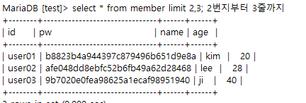
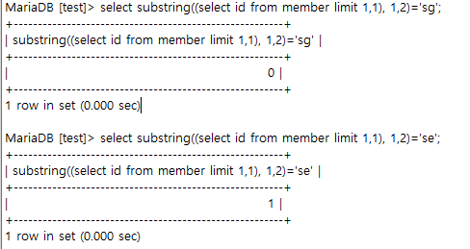
- select * from member limit 을 사용하면 member table에 2번지 부터 줄까지 나오고
- 참과 거짓 참은 '1'으로 표시되고 거짓은 '0'으로 표시된다

Slide 17
XSS(Cross Site Scripting)공격

Slide 18
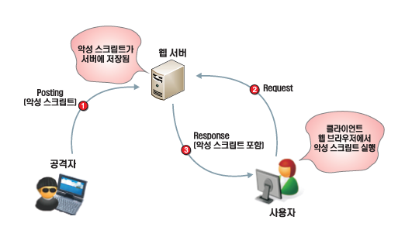

Slide 19
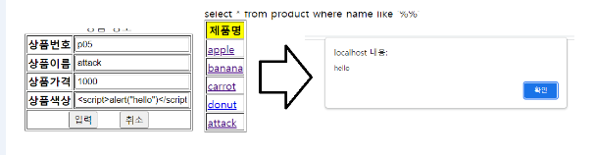
공격 1. script를 활용한 유저가 해커가 만든 목록을 클릭했을시 광고성 창을 뜨게한다.

Slide 20
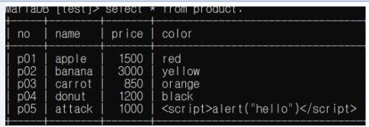
‘<script>alert’스크립트문을 사용함으로써 경고문이 뜨게하면서 hello라는 글자가 나오게됨

Slide 21
CSRF (Cross Site Request Forgery) 공격

Slide 22
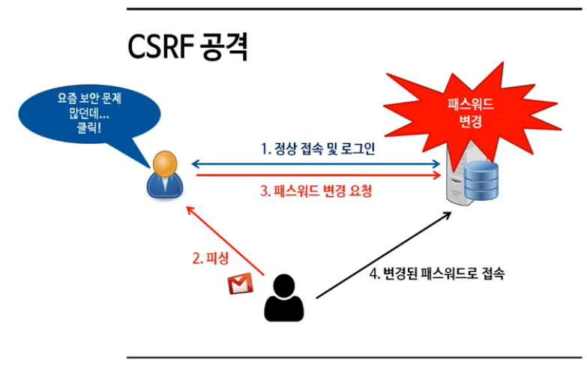

Slide 23
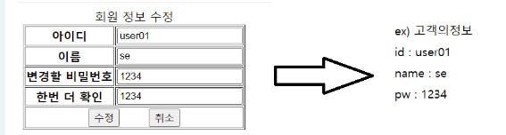
공격 2. form tag를 활용한 update 쿼리문을 사용하여 해커가 설정한 비밀번호로 자동으로 변경하게 하는 공격
고객의 정보를 id: user01 pw: 1234로 임의로 지정

Slide 24
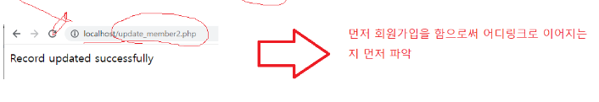
해커가 회원가입을 함으로써 아이디 링크가 어디로 이어지는 지 파악
(소스코드를 확인하고 경로를 지정하기 위함)

Slide 25
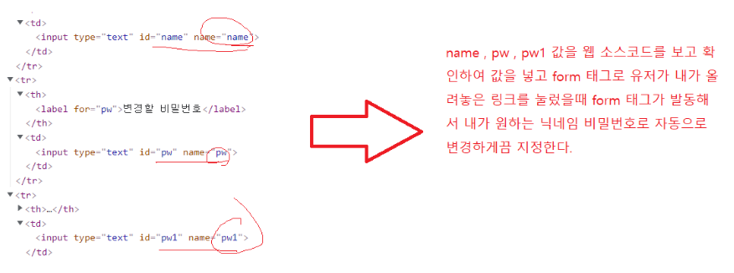

Slide 26
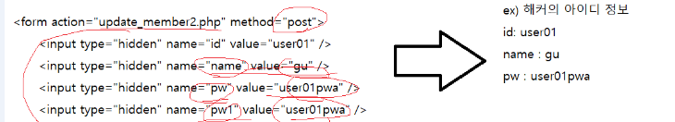
★★★type’Hidden’으로 설정한 명령문을 가리고 유저가 해커가 설정한 게시글을 유저가 클릭했을시
해커가 설정한 개인정보로 변경된다.

Slide 27
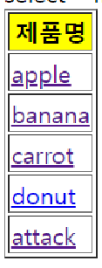


Slide 28
대응방안
1. captcha를 활용한다.
2. Referer 검증
3. token 활용
4. replaceALL()을 활용

Slide 29
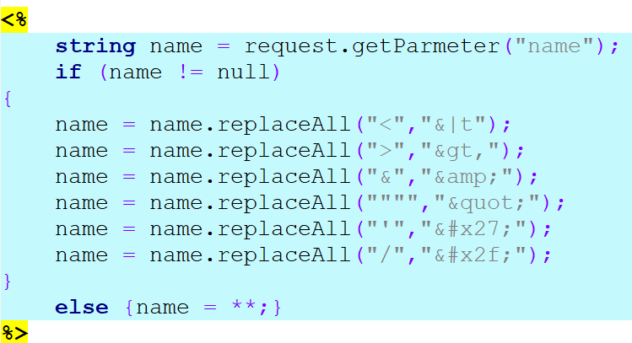
replaceALL()을 활용
replaceALL()을 활용하여 <,>,&,’’,’,/ 같이 스크립트 생성에 사용되는 문자열을 &|t; &#adv 등으로 변경하면 악성코드가 포함되더라도 스크립트가 실행되지 않는다.

Slide 30
Burpsuite

Slide 31
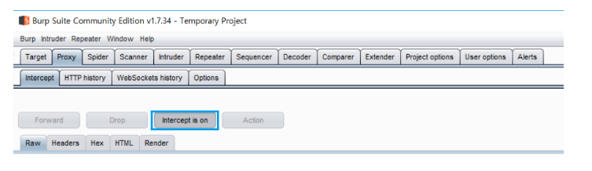
Burpsuite란?
프록시 서버를 사용하여 클라이언트, 서버의 응답 및 요청 패킷을 확인하고 조작이 가능한 툴이다.

Slide 32
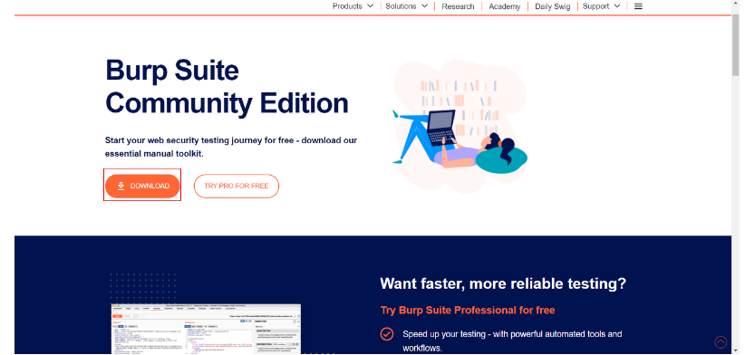
설치 방법
구글에 ‘burpsuite download’를 검색해서 burpsuite download 들어가서 설치

Slide 33
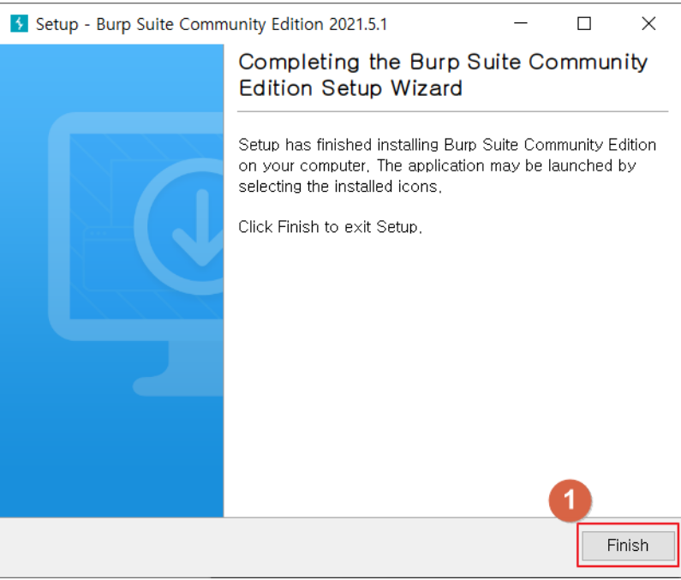
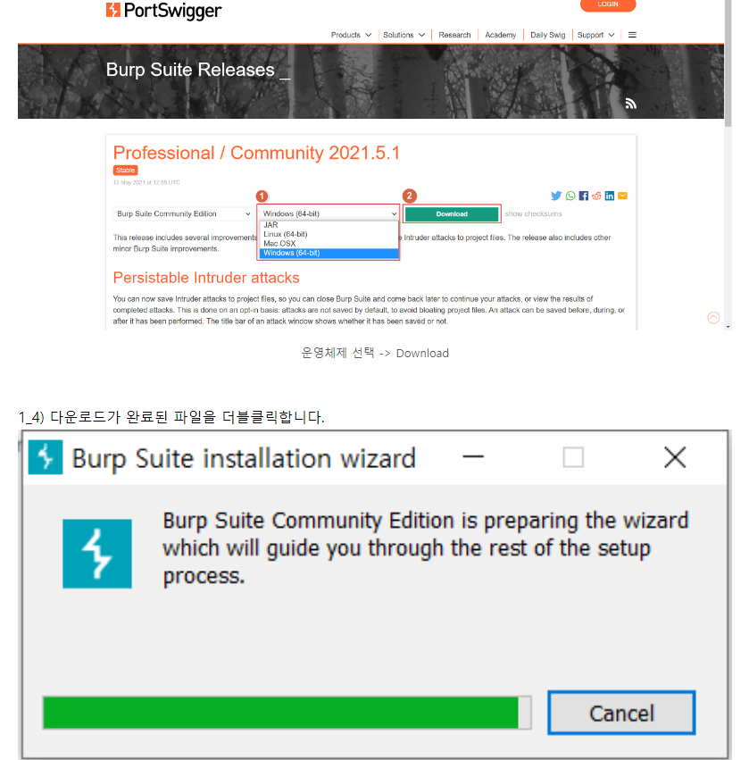

Slide 34
Proxy 설정

Slide 35
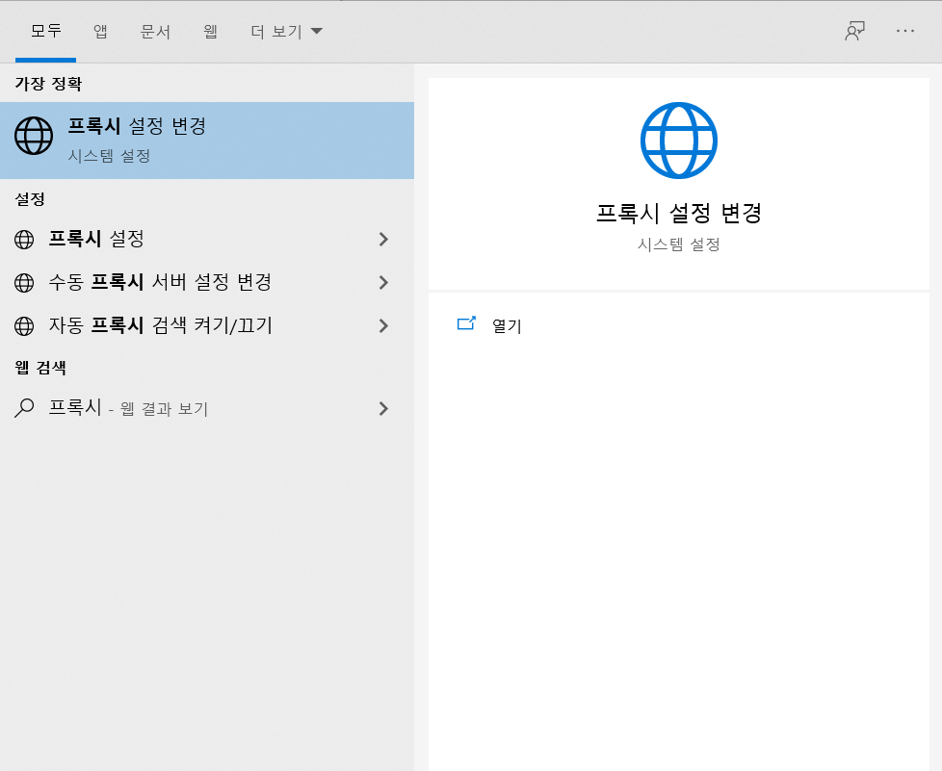

Slide 36
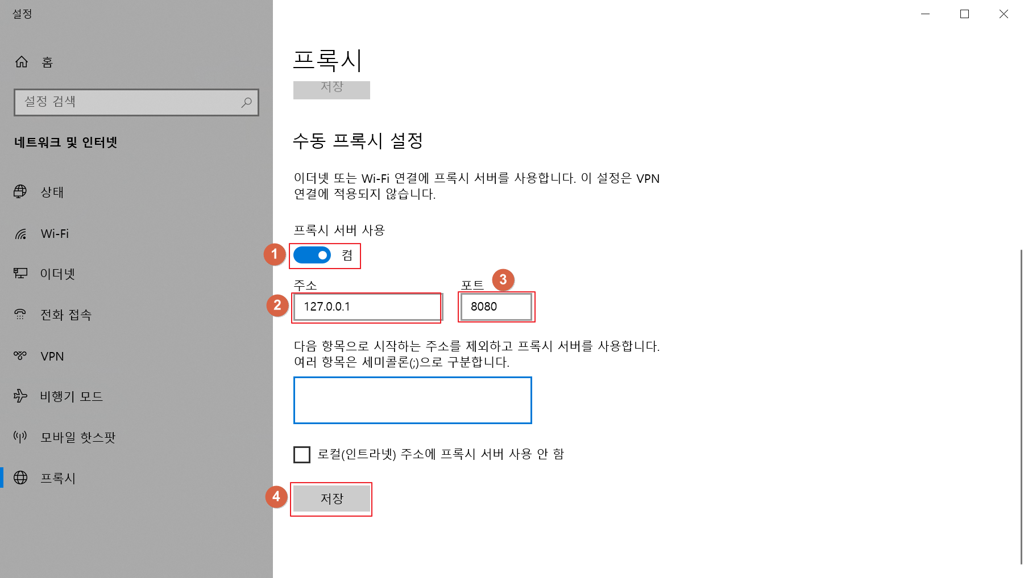
수동 프록시 설정에서
켬 --> 주소 127.0.0.1 -->포트 -->(8080)--> 저장

Slide 37
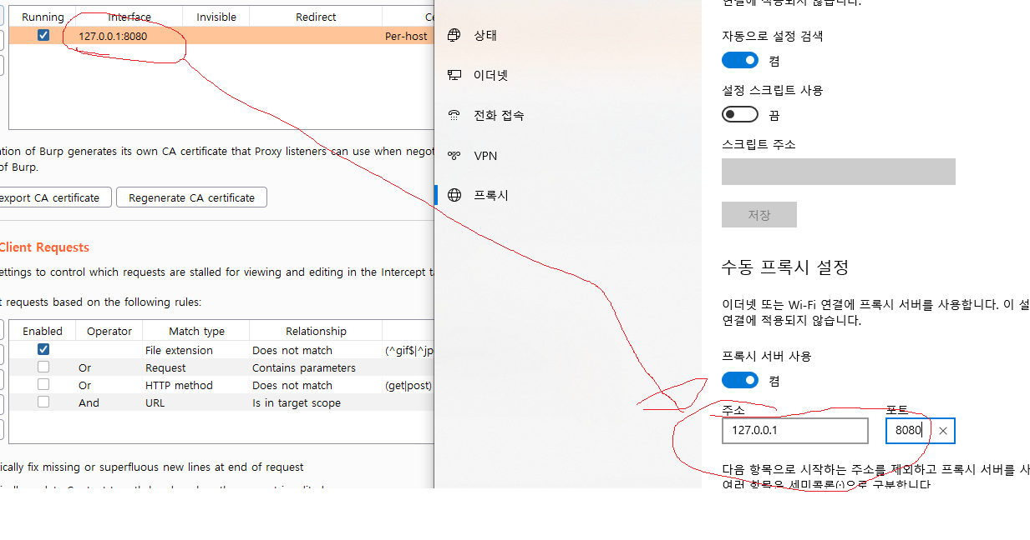

Slide 38
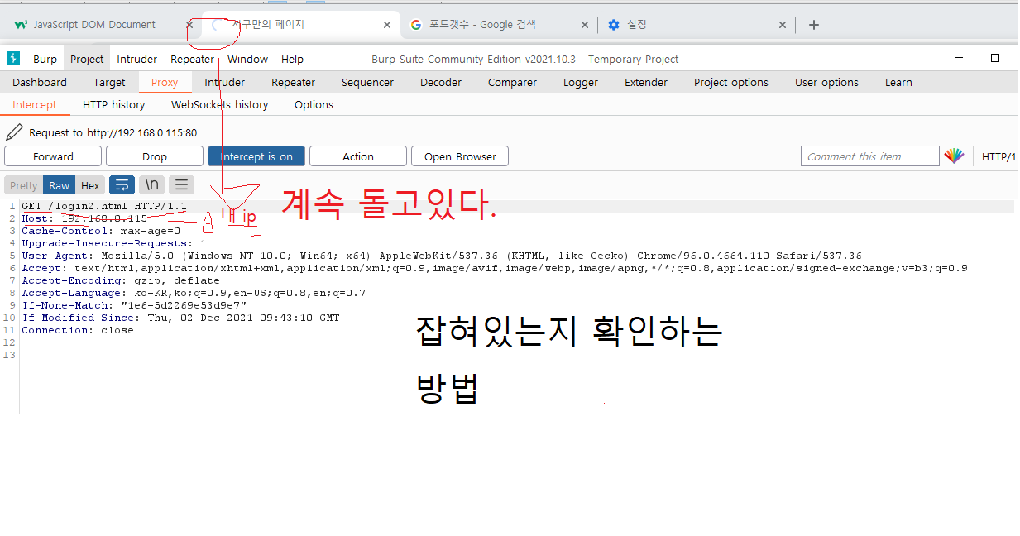

Slide 39
주의사항!!

Slide 40
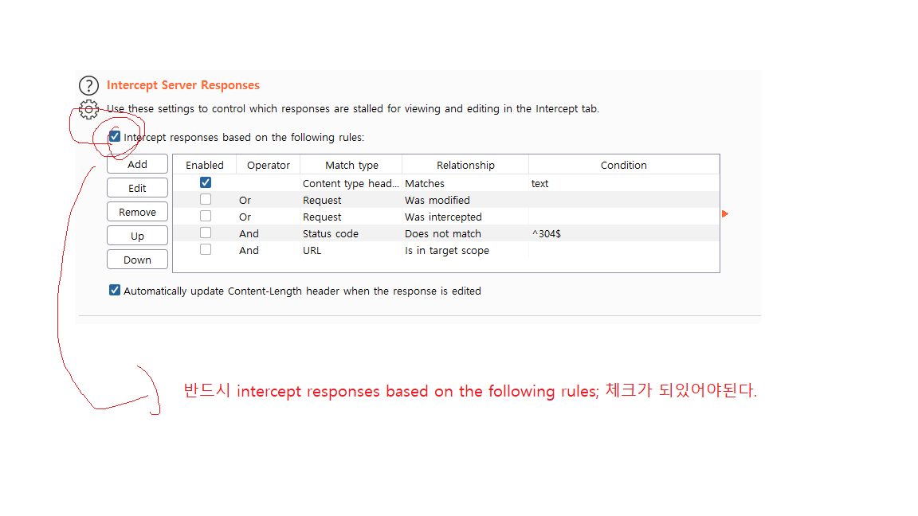

Slide 41
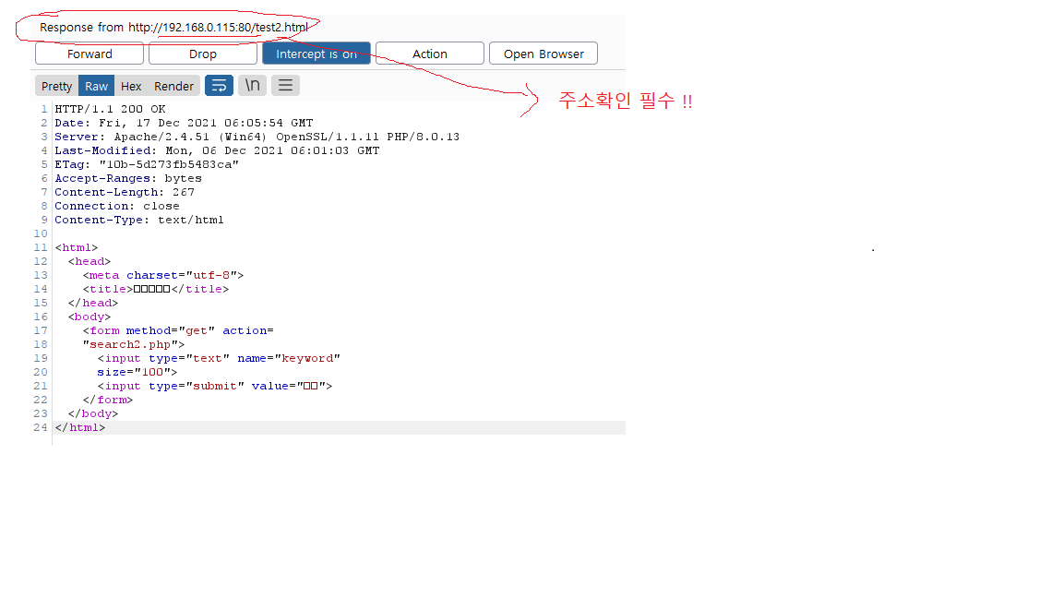
내 ip뿐만 아니라 서버를 지나는 모든 ip를 잡기때문에
다른 유저의 ip가 잡힐 수 있다.

Slide 42
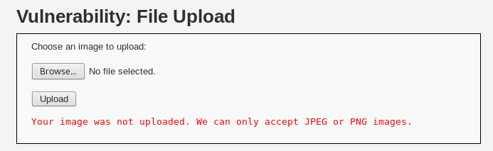
Burpsuite를 활용한 파일업로드 공격 실습
DVWA Security를 Low로 설정하고 php파일을 업로드 하니업로드가 실패했고 jpeg나 png 이미지 파일만 받을 수 있다는 메시지가 출력 된다.

Slide 43
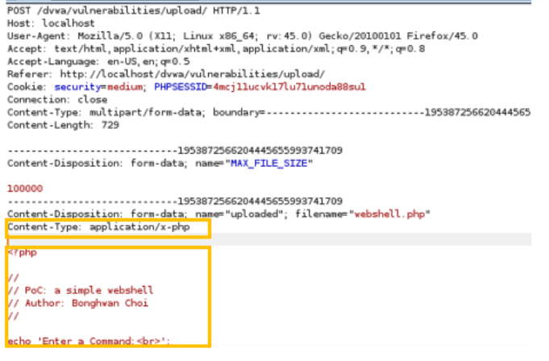
PHP파일이 업로드 될때 intercept 하면업로드 요청이 인터셉트 된다. php 부분이 우리가 업로드한 파일의 내용이 전달되는 부분이다. Content-Type을 보면 Application/x-php 라고 설정되어 있는데 우리가 php파일을 업로드 했기 때문에 자동으로 php 타입으로 설정되는 것이다.

Slide 44
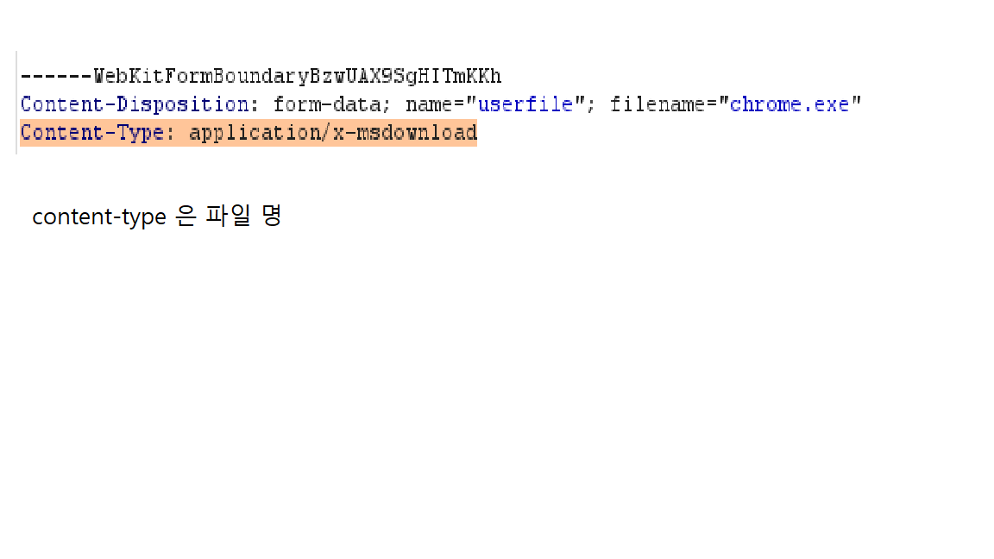
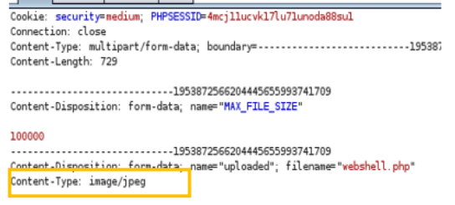
이 Content-type을 조작해 보도록 하자. 이 부분을 image/jpeg로 바꾸고 Forward 버튼을 클릭한다.

Slide 45
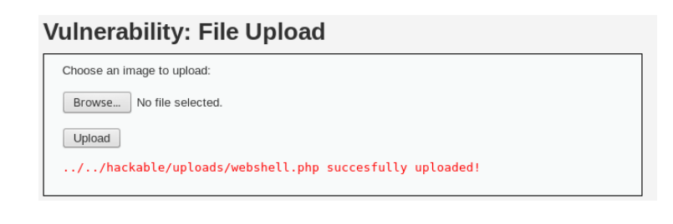
타입을 조작했더니 위와 같이 파일 업로드가 성공되었다. Content-type만 검사 하는것은 불충분한 대응인 것을 알 수 있다.

Slide 46
기능

Slide 47
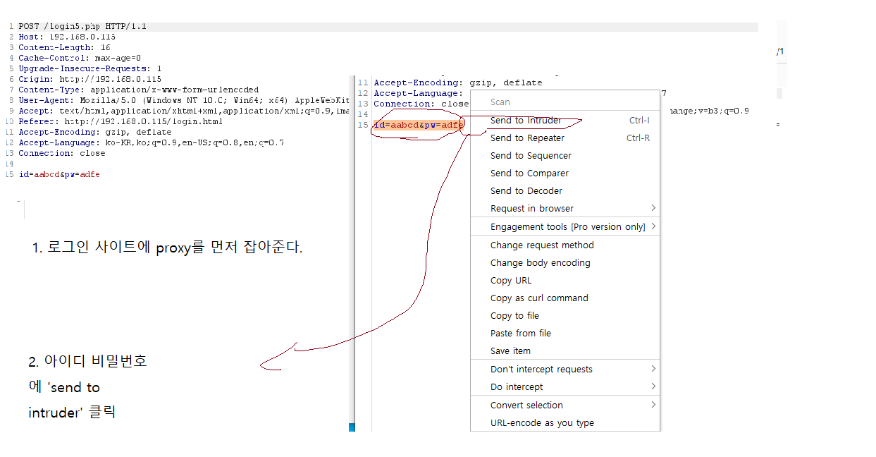
Cluster bomb 기능

Slide 48
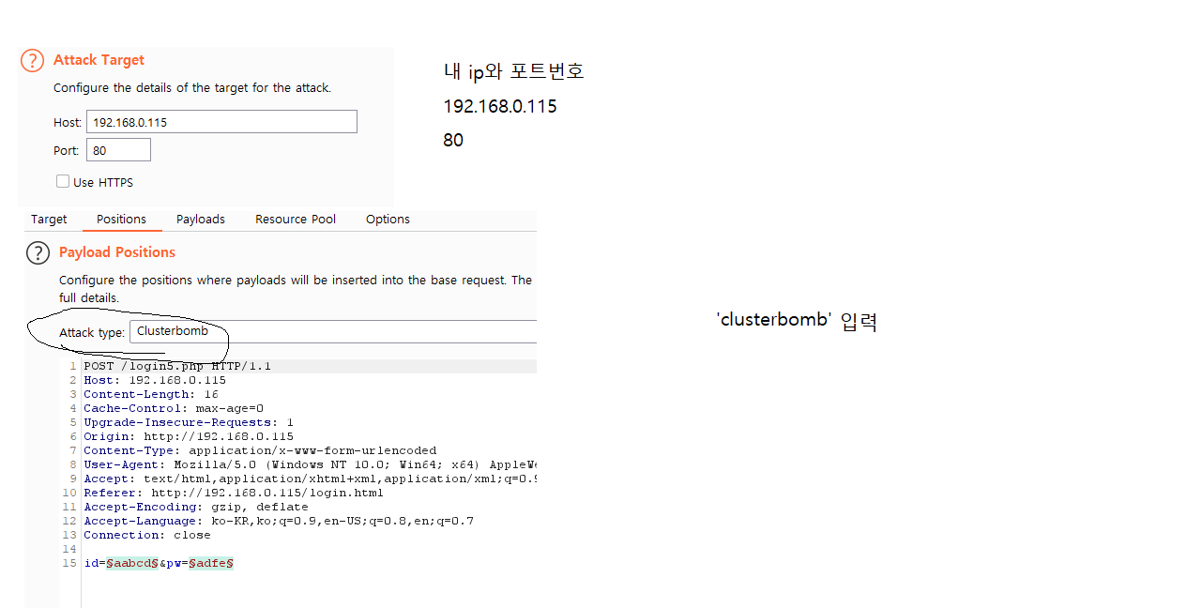

Slide 49
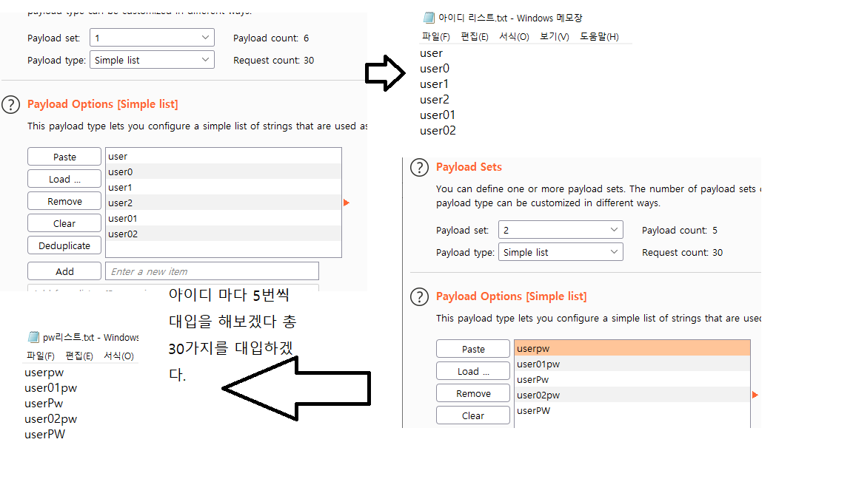

Slide 50
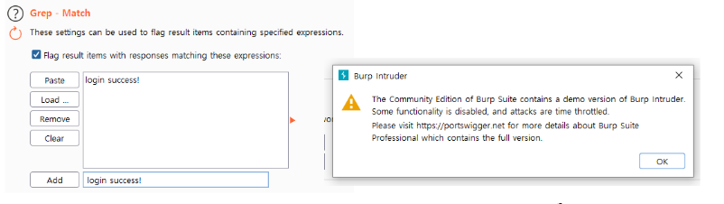
대입에 성공해서 뜨는 문구를 “login sucess”로 설정

Slide 51
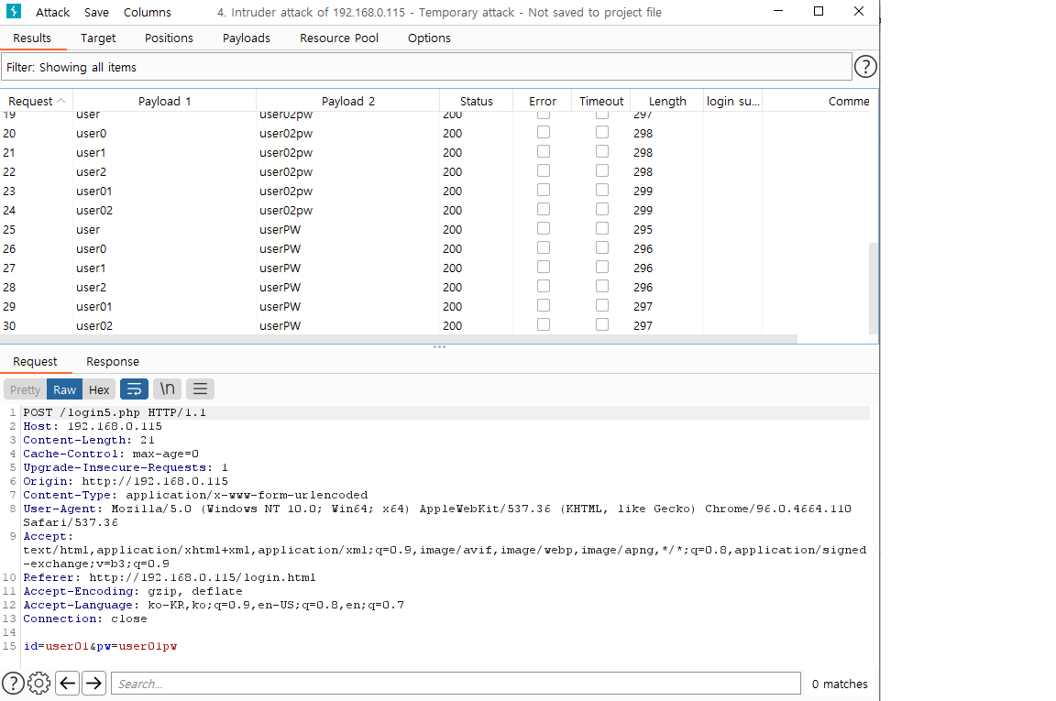
결과값

Slide 52
감사합니다

